Slide 1
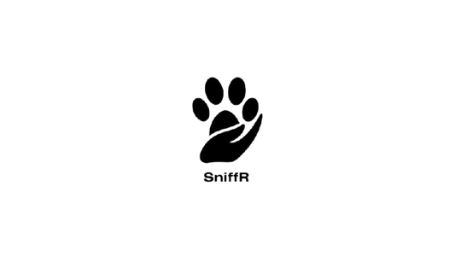
SniffR
PRÉSENTATION SYSTÈME SNIFFR
CONNECTER LES ANIMAUX À LEUR LIBERTÉ SANS JAMAIS ROMPRE LE LIEN
20 juin 2025

Slide 2
SOMMAIRE
01
05
CONTEXTE
TESTS & VALIDATION
02
06
GESTION DE PROJET
DIFFICULTÉS RENCONTRÉES
03
07
ARCHITECTURE FONCTIONNELLE
CONCLUSION
04
08
TECHNOLOGIES UTILISÉES
DÉMONSTRATION

Slide 3
SniffR est une startup spécialisée dans le tracking d’animaux de compagnie.
Solution intégrée dans un collier en cuir élégant. Permettant aux propriétaires de localiser rapidement leurs animaux.
Solution complète allant du collier connecté jusqu’au dashboard web.
HELLO!
SniffR
3

Slide 4
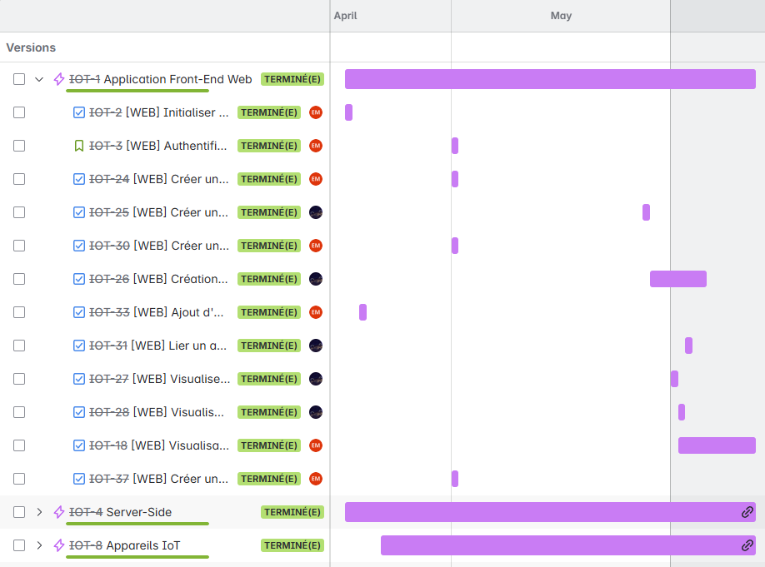
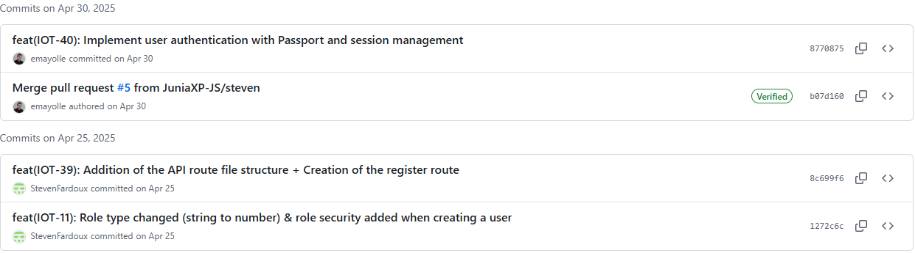
GESTION DE PROJET
Mise en place Jira en mode Kanban.
Répartition équitable des tâches.
Mise en place de structure de commit.
Interdiction de valider ses propres pull requests.
Point projet et communication omniprésente.
4

Slide 5
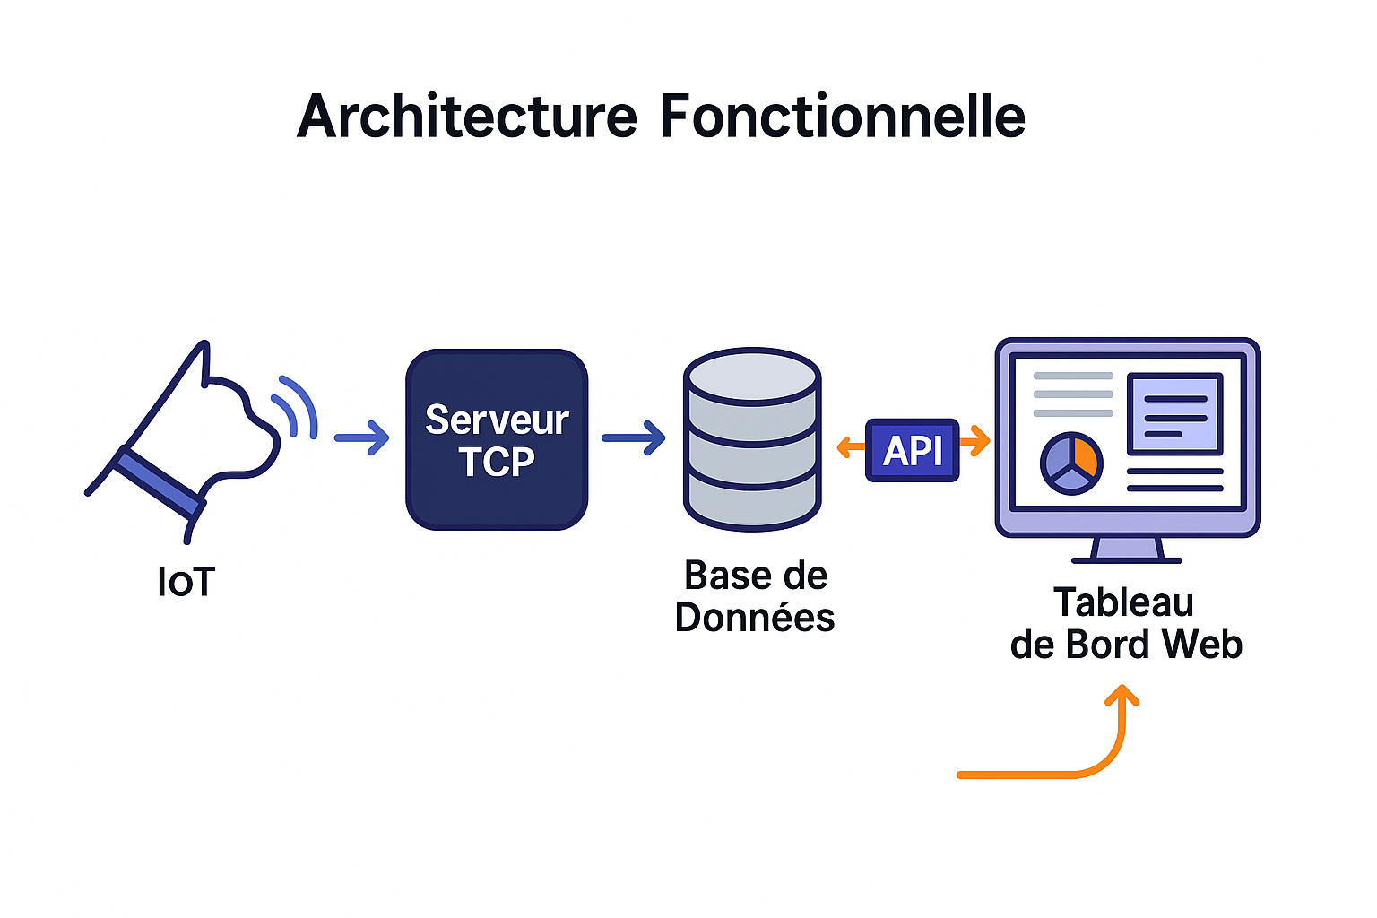
ARCHITECTURE FONCTIONNELLE
5

Slide 6





TECHNOLOGIES UTILISÉES
IOT
SERVEUR TCP
C/C++ & Cbor
Typescript, Mongoose, Cbor, node net & JSDoc
BASE DE DONNÉES
API
TABLEAU DE BORD
MongoDB & Mongoose
Typescript, Zod, Swagger, Jest & K6
React, Typescript, Apexcharts & Mapbox
6

Slide 7
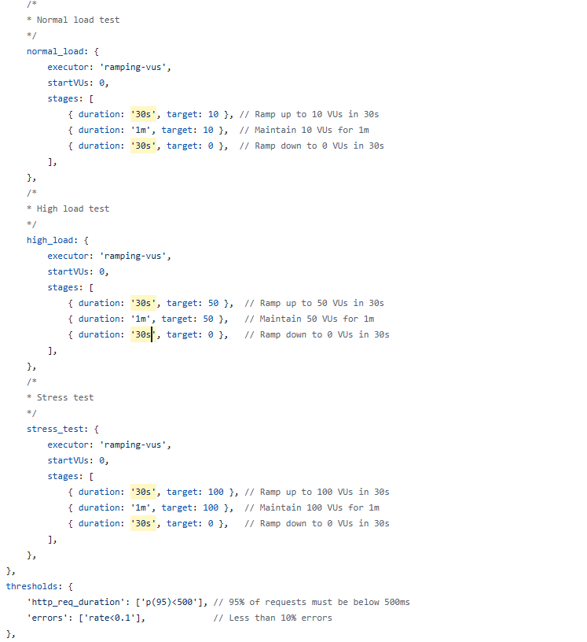
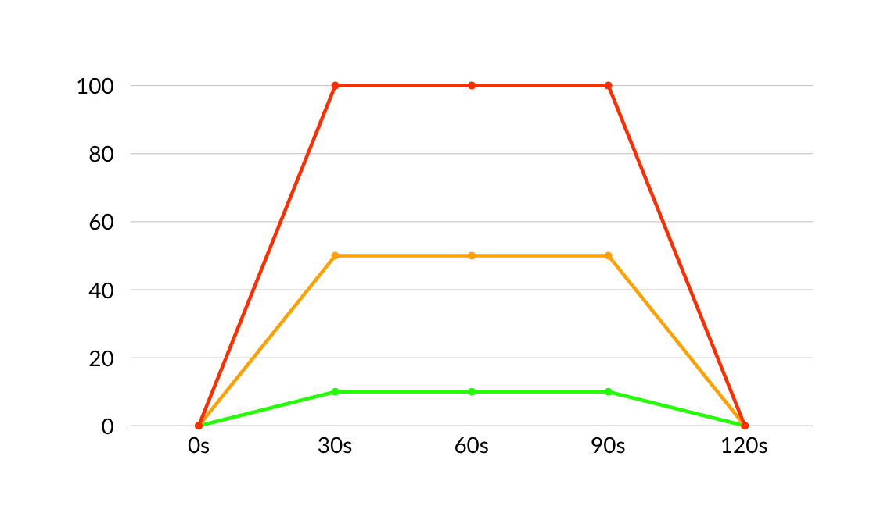
TESTS & VALIDATION
Test de charge avec K6 en 3 phases.
Test accepté si :
95% des requêtes répondent en moins de 500ms.
Moins de 10% de taux d’erreur.
7

Slide 8
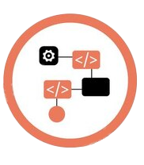

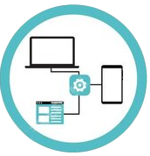
TESTS & VALIDATION
Test unitaire sur les composants sensibles de l’application
Test fonctionnel de toutes les fonctionnalités.
Test API sur tous les endpoints.
Tests acceptés si passe à 100%
TEST UNITAIRE
TEST FONCTIONNEL
TEST API
Route API, Parser zod, Passport avec Jest
Manuel sur toutes les fonctionalités du système
Avec insomnia & Swagger
8

Slide 9
DIFFICULTÉS RENCONTRÉS
01
02
03
TECHNOLOGIES UTILISÉES
AMBITION TROP ÉLEVÉ
CONNEXION TCP
Technologie nouvelle pour notre équipe (React, MongoDB & embarqué).
Vision du projet trop ambitieuse
Difficulté sur la mise en place de la connexion TCP côté embarqué.
9

Slide 10
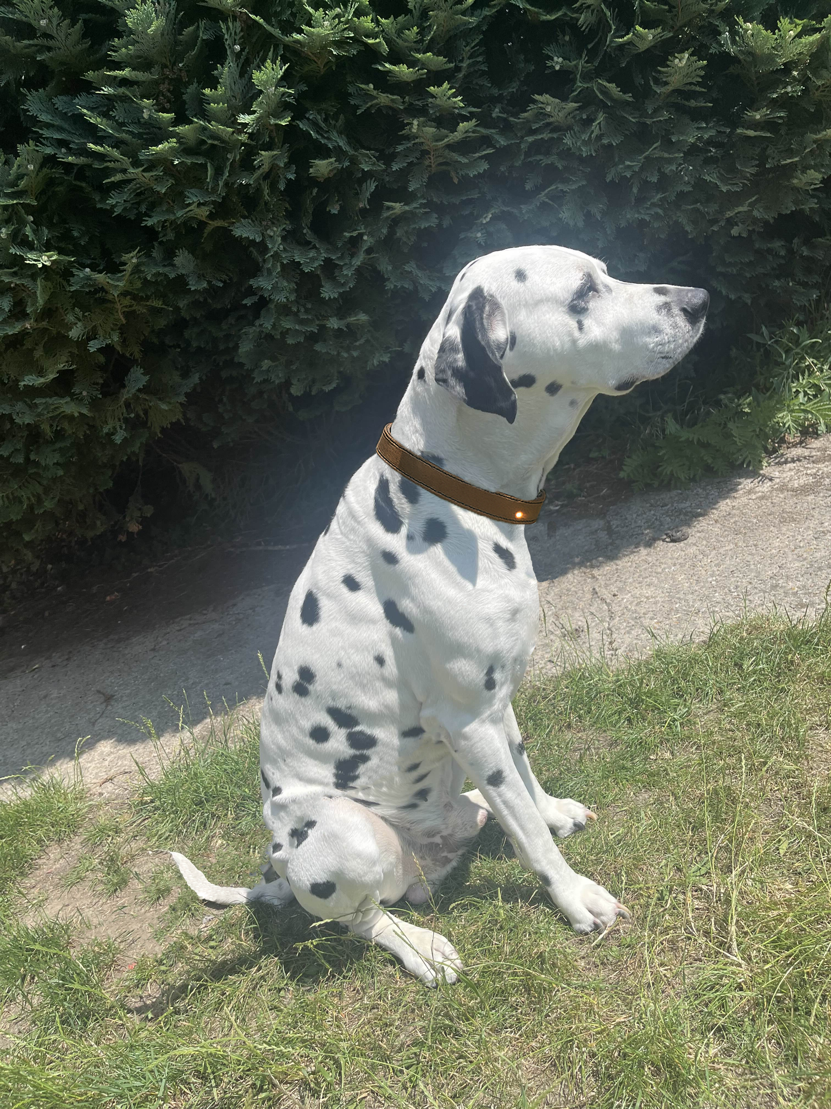
CONCLUSION
AUJOURD’HUI
MVP terminé (IoT autonome, dashboard avec informations essentielles).
Fonctionnalités clés testées.
Base de données prête pour les évolutions futures.
Dogfooding mis en place.
Tests en conditions réelles via partenaires.
DEMAIN
Développement d’une application mobile.
Implémentation geofencing.
Sécurisation plus poussée.
Optimisation de l’autonomie de l’IoT.
Amélioration UI/UX du dashboard.
10

Slide 11
SniffR
MERCI !
20 juin 2025

